Slide 1
各种编程模式比较/08
主讲：聂晓文
Email：niexiaowen@uestc.edu.cn
电子科技大学 计算机学院

Slide 2
本章内容
各种编程模型对比
线程池
相关代码

Slide 3
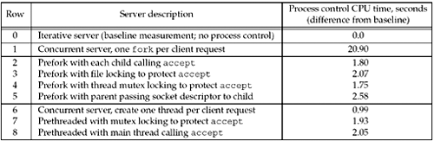
1. 各种编程模型对比
对比方案
latency
throughput
Unp的方案是基于latency

Slide 4
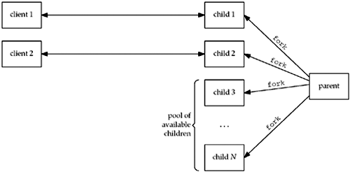
进程池/线程池技术
预先创建进程/线程
缩短响应时间

Slide 5
进程池实现方案
关键是让进程等待
直接Accept
进程池中的所有空闲进程侦听服务端口，在accept()函数阻塞等待
新连接建立，所有进程池中的进程被唤醒。
系统调度进程池中的某个进程，从accept函数中返回，该进程为新进客户服务
其余进程呢？依次被调度，但是由于listen队列中为空，再次被阻塞
4.4BSD中的惊群效应（thundering herd）

Slide 6
惊群效应的实质是唤醒等待进程或线程的方式
Broadcast
wakeup one

Slide 7
accept的另一种方案
使用IO复用模型——阻塞在select函数上
基本模型同accept
但是比直接阻塞在accept方案更糟糕，原因是事件的发生新连接到达引发的，select更绕行一次
accept上锁
改进思路：让进程池中的进程依次访问accept函数，从而避免了为获得连接进程的调度开销，也就消除了惊群效应
惊群效应的开销转嫁为锁的开销
与锁的实现机制有关
文件锁
线程互斥锁

Slide 8
进程池，分发连接描述符
基本思想：
一个父进程负责侦听，子进程阻塞
当有新的连接，父进程把新socket传递给一个子进程
与前述的accept方案相比，父子进程之间分工明确，避免了惊群效应
子进程阻塞在进程间通信的管道上（不一定是PIPE）
增加了进程间通信的开销，同时父进程必须跟踪子进程的状态，看它是否处于空闲
描述符、空闲状态的传递

Slide 9
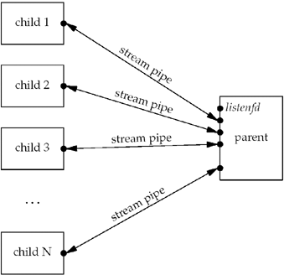
Master/slave模型
server/server05.c
server/child05.c
利用select处理多个描述符
不平衡问题？

Slide 10
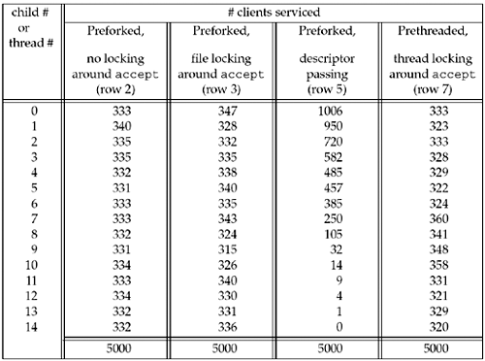
多进程/多线程服务分布

Slide 11
2. 结论
Unp第3版结论：
如果客户数不多，可以采用即时fork的方式编写服务器，who knows？
线程池/进程池技术相比于即时创建，能够提升大约10倍的性能
通常而言，线程的创建开销要比线程创建开销小得多
在线程池实现中：相比于一个主线程accept，再向子线程传递文件描述符的方案；池内线程直接accept阻塞，要简单高效得多。
客户数>线程数？

Slide 12
线程池/进程池
数目 = 核数
通用线程池 vs 通信线程池？
不仅仅是通信任务需要处理
主从线程池 vs 平等线程池？
通用平等线程池
通用主从线程池
分发描述符
分发task

Slide 13
T1
T2
Tn
T1
T2
Tn
Callback
Callback
Callback
Callback
Callback
Callback
Channel
Channel
…
Channel
Channel
Channel
Channel
…
Event
Loop
Event
Loop
Event
Loop
Event
Loop
Event
Loop
Event
Loop
分配描述符
listenfd
master

Slide 14
master事件分发
T1
T2
TaskQueue
Event
Loop
…
master
Tn

Slide 15
T1
T2
Event
Loop
…
master
Tn

Slide 16
3. 相关代码
测试客户端
server/client.c
多进程服务器
server/serv01.c
getrusage()获得进程资源使用情况
RUSAGE_SELF
RUSAGE_CHILDREN
进程池，accept阻塞
server/serv02.c
进程池，对accept加锁
server/lock_fcntl.c
线程池，对accept加锁
server/lock_pthread.c

Slide 17
进程池，pipe传递描述符
server/serv05.c
server/child05.c
线程并发
server/serv06.c

Slide 18
Thanks. And Your Slogan Here.
Speaker name and title
www.islide.cc

